Slide 1
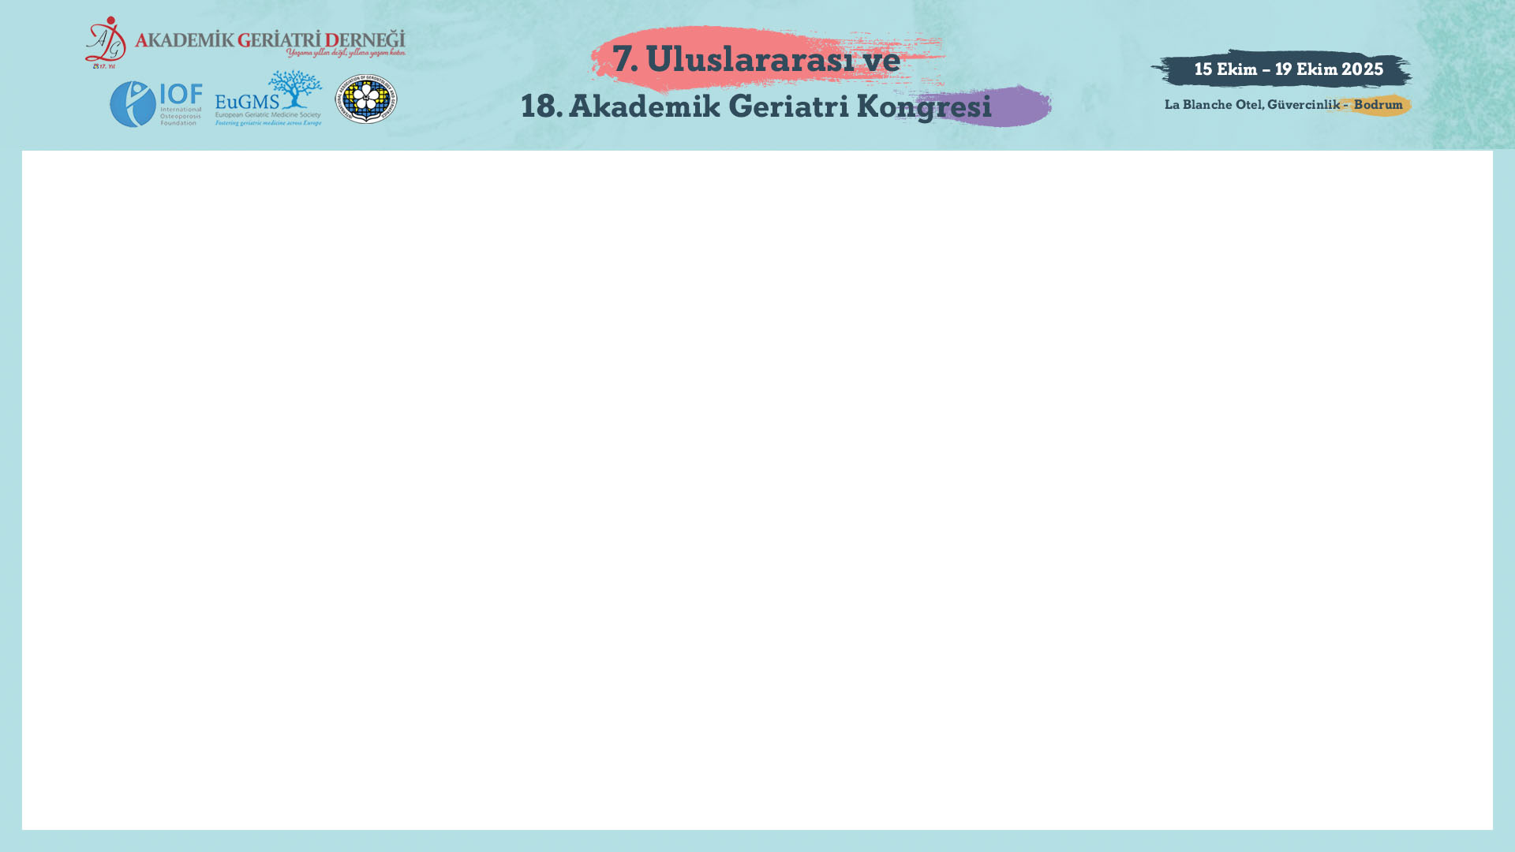
The Relationship Between Modified Frailty Index Score (mFI-11) And Malnutrition in Octogenarian Patients
Nagihan SÖZEN GENCER*, Fatma Özge KAYHAN KOÇAK, Sibel ÇAVDAR
*Balıkesir Atatürk Şehir Hastanesi, İç Hastalıkları Anabilim Dalı, Geriatri Kliniği

Slide 2



Giriş
Kırılganlık ve malnütrisyon, yaşlı bireylerde sıklıkla birlikte görülen iki geriatrik sendromdur.
Her iki sendrom da sistemik rezerv azalması ile karakterizedir ve iyi kontrol altında olmayan kronik hastalıklarla kötüleşir.*
Klinik Riskler
İlişkinin Önemi
Bu durumlar olumsuz klinik sonuçlarla ilişkilidir ve fonksiyonel bağımlılık riskini artırır.
İki sendrom arasındaki ilişkiyi anlamak, yaşlı bireylerin bütüncül bakımında önemlidir.
Luo Y, Chen Y, Wang K, De Fries CM, Huang Z, Xu H, et al. Associations between multimorbidity and frailty transitions among older Americans. Journal of cachexia, sarcopenia and muscle. 2023;14(2):1075-82.
Kiss N, Abbott G, Daly RM, Denehy L, Edbrooke L, Baguley BJ, et al. Multimorbidity and the risk of malnutrition, frailty and sarcopenia in adults with cancer in the UK Biobank. Journal of cachexia, sarcopenia and muscle. 2024;15(5):1696-707.

Slide 3
Giriş
Beslenme, kırılganlık için değiştirilebilir bir risk faktörüdür.*
Beslenme ve kırılganlık arası ilişkiyi değerlendiren çalışmalar olmasına rağmen,
Yaşlı hastalarda Modified Frailty Index (mFI-11) ile malnutrisyon arası ilişkiyi değerlendiren çalışma ( görebildiğimiz kadarı ile) literatürde yoktur.
Ni Lochlainn M, Cox NJ, Wilson T, Hayhoe RPG, Ramsay SE, Granic A, et al. Nutrition and Frailty: Opportunities for Prevention and Treatment. Nutrients. 2021;13(7).

Slide 4

Modified Frailty Index (mFI-11)
Farhat ve arkadaşları tarafından geliştirilen Modified Frailty Index (mFI-11), 70 maddelik orijinal Canadian Study of Health and Aging Frailty Index’in cerrahi ve klinik pratiğe uyarlanmış kısaltılmış halidir.*
Kırılganlık değerlendirmesinde Komorbidite ve fonksiyonel kapasiteyi yansıtan pratik bir göstergedir.
Acil veya yoğun bakım koşullarında uygulanabilirliği nedeniyle tercih edilmektedir.**
*Farhat JS, Velanovich V, Falvo AJ, Horst HM, Swartz A, Patton JH Jr, Rubinfeld IS. Are the frail destined to fail? Frailty index as predictor of surgical morbidity and mortality in the elderly. J Trauma Acute Care Surg. 2012 Jun;72(6):1526-30; discussion 1530-1. doi: 10.1097/TA.0b013e3182542fab. PMID: 22695416.
**Castel X, Pelletier JB, Sulpis B, Charier D, Buhot B, Mihail G, Carlioz V, Barral-Clavel F, Sylvain G, Tetard MC, Vassal F. MFI-11 Predicts Post-Operative Serious Complications in Patients Undergoing Surgery for Odontoid Fractures. Global Spine J. 2025 Mar;15(2):702-709. doi: 10.1177/21925682231205103. Epub 2023 Sep 30. PMID: 37776203; PMCID: PMC11877535.

Slide 5
mFI-11
1. Hipertansiyon | Tanı konmuş ve/veya antihipertansif ilaç kullanan birey
2. Diyabetes mellitus | Oral antidiabetik veya insülin tedavisi alan birey
3. Koroner arter hastalığı | Stabil/unstabil anjina veya koroner girişim (PCI/CABG) öyküsü
4. Miyokard infarktüsü | Daha önce geçirilmiş akut MI öyküsü
5. Konjestif kalp yetmezliği | Klinik olarak belgelenmiş kalp yetmezliği
6. Periferik arter hastalığı | İstirahat ağrısı, klaudikasyon veya periferik revaskülarizasyon öyküsü
7. Geçici iskemik atak | Kalıcı defisit bırakmayan geçici nörolojik olay
8. İnme (serebrovasküler hastalık) | Kalıcı nörolojik defisitli inme öyküsü
9. Kronik obstrüktif akciğer hastalığı (KOAH) | Tanı konmuş KOAH veya bronşit öyküsü
10. Fonksiyonel bağımlılık | KATZ ≥2 bağımlılık
11. Kognitif bozukluk, Akut bilişsel bozukluk(Impaired sensorium)* | Konfüzyon, delirium veya bilinç bulanıklığı öyküsü* MMSE<24 veya demans tanısı (+)**
*Farhat JS, Velanovich V, Falvo AJ, Horst HM, Swartz A, Patton JH Jr, Rubinfeld IS. Are the frail destined to fail? Frailty index as predictor of surgical morbidity and mortality in the elderly. J Trauma Acute Care Surg. 2012 Jun;72(6):1526-30; discussion 1530-1. doi: 10.1097/TA.0b013e3182542fab. PMID: 22695416.
**Viana, Fernanda Siqueira, et al. "The 11-item modified frailty index (mFI-11) as a tool to predict mortality in older patients on chronic hemodialysis." Revista Brasileira de Geriatria e Gerontologia 27 (2024): e230284.

Slide 6
Amaç
Bu çalışma, 80 yaş ve üzeri bireylerin
kırılganlık seviyeleri (mFI-11) ile beslenme durumu (MNA-SF) arasındaki ilişkiyi araştırmayı amaçlamaktadır.

Slide 7
Metod
Ocak 2024-Aralık 2024 arasında
Balıkesir Atatürk Şehir Hastanesi YAŞAM biriminde takip edilen hastalar retrospektif olarak hasta dosyalarından tarandı.
≥80 yaş
Verileri tam olan hastalar

Slide 8
Metod
Beslenme Durumu
MNA-SF kullanılarak beslenme durumu değerlendirildi.
Kırılganlık Değerlendirmesi
mFI-11 kullanılarak kırılganlık değerlendirmesi yapıldı.

Slide 9
Metod-İstatistik
Normal dağılım gösteren nicel değişkenler ortalama ± standart sapma ile ifade edildi ve normal dağılım göstermeyenler medyan ve minimum-maksimum değerler ile ifade edildi.
Beslenme durumuna göre gruplar arasındaki farklar Mann–Whitney U testi kullanılarak karşılaştırıldı.
mFI-11 ile MNA-SF skorları arasındaki ilişki Spearman korelasyon testi ile değerlendirildi.

Slide 10
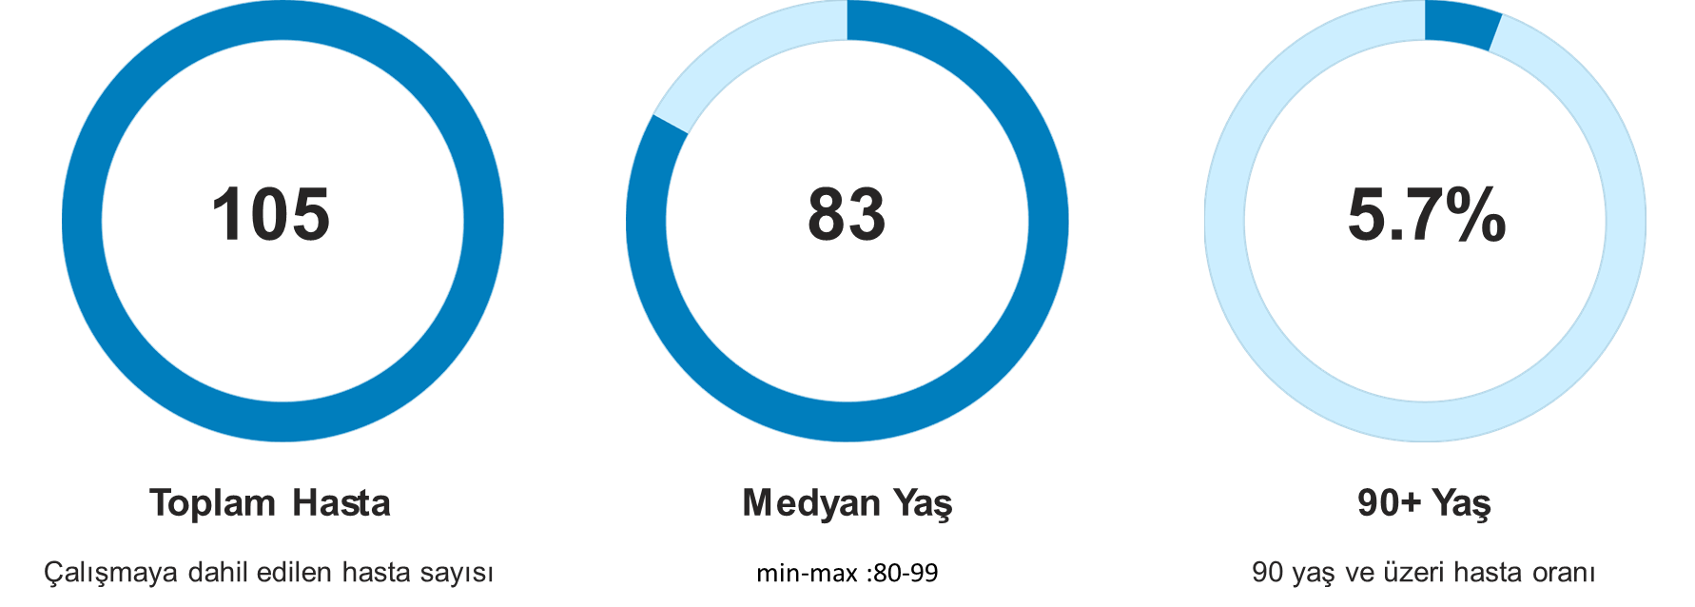
Bulgular

Slide 11
Bulgular
 | n (%)
Kadın Cinsiyet | 71 (67,6)
Hipertansiyon | 84 (80)
Diyabetes mellitus | 25 (23,8)
Koroner arter hastalığı | 26 (24,8)
Miyokard infarktüsü | 21 (20)
Konjestif kalp yetmezliği | 7 (6,7)
Periferik arter hastalığı | 10 (9,5)
Geçici iskemik atak | 4 (3,8)
İnme (serebrovasküler hastalık) | 3 (2,9)
Kronik obstrüktif akciğer hastalığı (KOAH) | 17 (16,2)
Fonksiyonel bağımlılık | 21 (20)
Kognitif bozukluk, Akut bilişsel bozukluk(Impaired sensorium) | 55 (52,4)

Slide 12
Kırılganlık Durumu
Beslenme Durumu
mFI-11 Skorları
Medyan mFI skoru: 2 (0-6)
% 50,5 non-frail
%49,5 frail (≥3/11)
MNA-SF Skorları
Medyan MNA-SF skoru: 13 (6-14)
%76.2'si normal beslenme durumu
%21'i malnütrisyon riski altında
%2.9'u malnütrisyonlu

Slide 13
Ana Bulgular
Negatif Korelasyon
MNA-SF skoru ile mFI-11 skoru arasında istatistiksel olarak anlamlı negatif korelasyon bulundu (r: -0.342, p<0.001).
Beslenme ve Kırılganlık
Normal beslenme durumuna sahip hastalarda, olmayanlara göre daha düşük mFI-11 skoru saptandı (p=0.002).

Slide 14
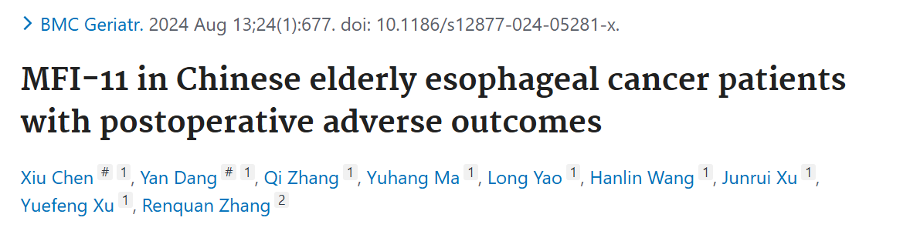
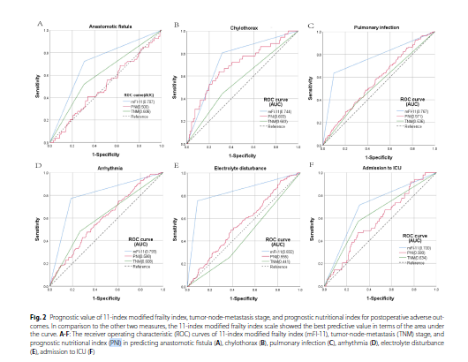
TARTIŞMA
>65 YAŞ , 515 ÖZOFAGUS CA HASTASI
Prognostic Nutritional Index (PNI),
Modified Frailty Index-11 (mFI-11) ve
TNM evrelemesi
parametrelerinin postoperatif komplikasyonları öngörme gücüne bakılmış.
mFI-11, PNI ve TNM evrelemesine göre postoperatif komplikasyonları öngörmede daha kapsamlı bir gösterge bulunmuş.
Ancak mFI-11’in beslenme ve metabolik rezervi doğrudan yansıtmadığı için PNI ile birlikte değerlendirilmesi önerilmiş.

Slide 15
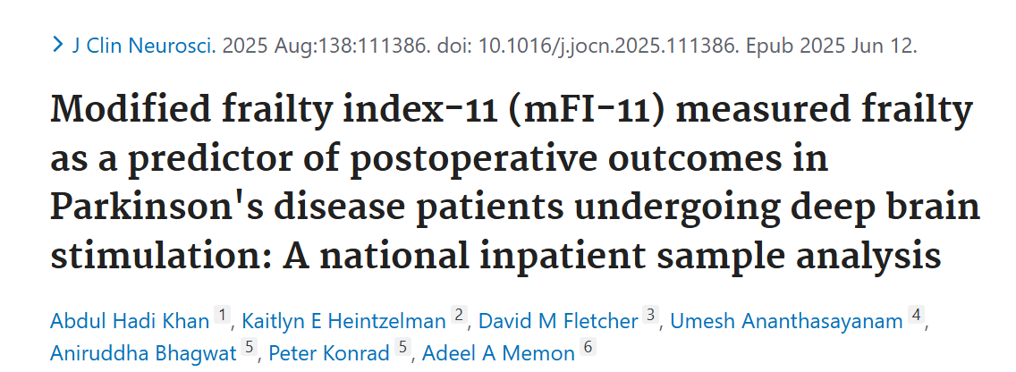
TARTIŞMA
Derin beyin stimülasyonu (DBS) uygulanan 3.472 Parkinson hastası incelenmiştir.
Hastalar mFI-11 skoruna göre frail ve non-frail olarak sınıflandırılmıştır.
Frail hastalarda komplikasyon ve mortalite oranları anlamlı derecede yüksekti.
mFI-11’deki her bir birim artış, mortalite riskinde yaklaşık %20 artışla ilişkili bulundu.
Ayrıca frail bireylerde ortalama hastanede kalış süresi uzundu.

Slide 16
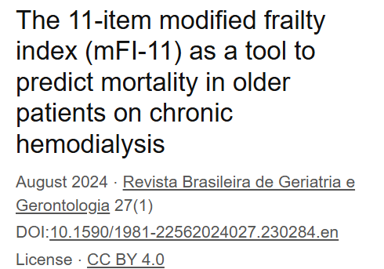
TARTIŞMA
>65 YAŞ
124 HD HASTASI
2 YIL TAKİP
Frailty, bağımsız olarak(yaş, eğitim düzeyi veya diyaliz süresi)mortalite riskini 2,39 kat arttırmış.

Slide 17
TARTIŞMA
mFI-11, başlangıçta cerrahi hasta popülasyonlarında kısa süreli sonuçları öngörmek amacıyla geliştirilmiş olup (Farhat et al., 2012), farklı klinik alanlarda da prognostik değeri araştırılmıştır.
Bu bulgular mFI-11’in klinik uygulanabilirliğinin farklı hasta gruplarına genişletilebileceğini düşündürmektedir.

Slide 18
SONUÇ
mFI-11 esas olarak komorbidite ve fonksiyonel durum değişkenlerine dayandığından, 80 yaş üzeri hastalarda uygulanabilecek pratik bir alternatif kırılganlık değerlendirmesi olabilir.
Gelecekte yapılacak çalışmalarda mFI-11 ile diğer geriatrik sendromlar arasındaki ilişkilerin incelenmesi, skorun geriatrik araştırmalardaki konumunun ve klinik öneminin belirlenmesine katkı sağlayacaktır.

Slide 19
Kısıtlılıklar
Retrospektif tasarımı
Tek merkezde yürütülmüş olması
Vücut kompozisyonu ölçümleri ve inflamatuvar biyobelirteçler gibi frailty-malnütrisyon etkileşimini daha ayrıntılı açıklayabilecek parametreler çalışmaya dâhil edilememiştir.

Slide 20
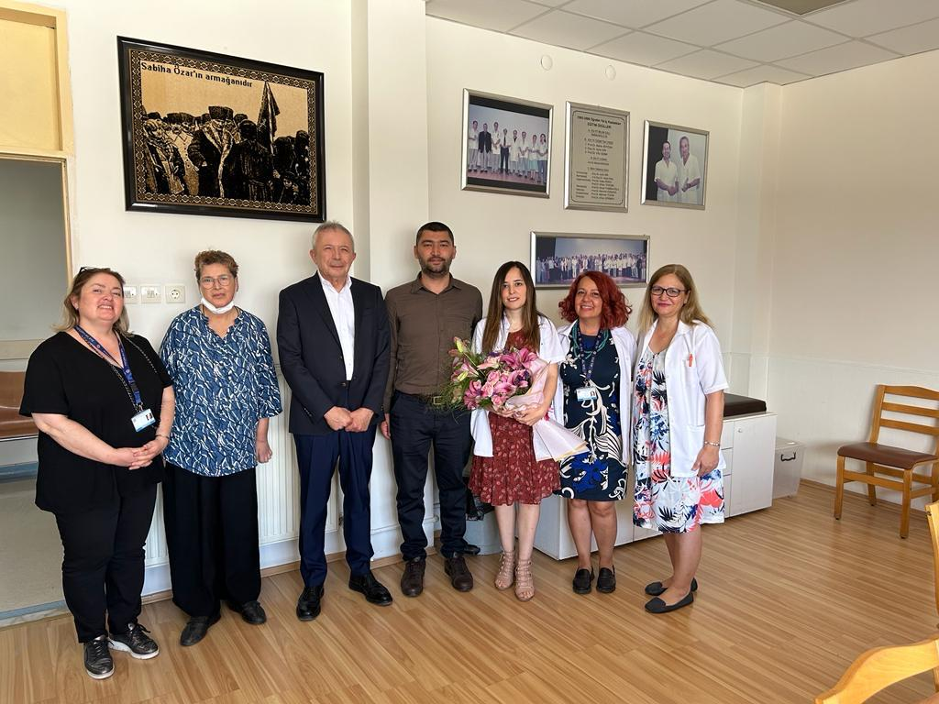
Sevgiyle anıyoruz…

